Slide 1
循序渐进Vue.js 3前端开发实战
第6章 组件进阶
详细介绍Vue.js框架
上手商业应用开发

Slide 2
目 录
01
组件的生命周期与高级配置
02
组件Props属性的高级用法
03
组件Mixin技术
04
使用自定义指令
05
组件的Teleport功能

Slide 3

01 组件的生命周期与高级配置
生命周期方法
应用的全局配置选项
通过一个简单的示例来直观地感受一下组件生命周期方法的调用时机。新建一个名为life.html的测试文件，使用log标明调用的时机。
当调用Vue.createApp方法后，会创建一个Vue应用实例，对于此应用实例，其内部封装了一个config对象，我们可以通过这个对象的一些全局选项来对其进行配置。
组件即将创建前
组件创建完成
组件即将挂载前
组件挂载完成
const App = Vue.createApp({})
App.config.errorHandler = (err, vm, info) => {
// 捕获运行中产生的异常
// err参数是错误对象，info为具体的错误信息
}
App.config.warnHandler = (msg, vm, trace) => {
// 捕获运行中产生的警告
// msg是警告信息，trace是组件的关系回溯
}
从控制台打印的信息可以看到，本次页面渲染过程中只执行了4个组件的生命周期方法，这是由于我们使用的是Vue根组件，页面渲染的过程中只执行了组件的创建和挂载过程，并没有执行卸载的过程。
组件的注册方式
虚拟DOM被触发渲染时调用
组件即将更新前
虚拟DOM重新渲染时调用
组件更新完成
在comp2组件中可以直接使用comp1组件，全局注册组件虽然使用起来很方便，但很多时候其并不是最佳的编程方式。一个复杂的组件内部可能由许多子组件组成，这些子组件本身不需要暴露到父组件外面，这时如果使用全局注册的方式注册组件，就会污染JavaScript代码。

Slide 4
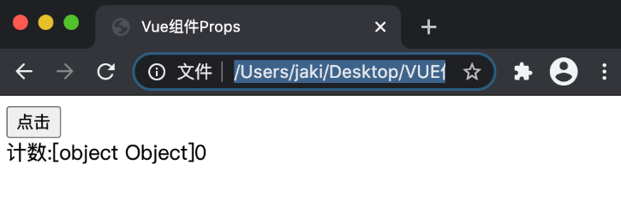
02 组件Props属性的高级用法
对Prop属性进行验证
Prop的只读性质
Vue在定义组件的Props时，可以通过添加约束的方式来对其类型、默认值、是否选填等进行配置。
对组件内部来说，Props是只读的。也就是说，我们不能在组件内部修改Props属性的值。
props:{
count: {
validator: function(value) {
if (typeof(value) != 'number' || value <= 10) {
return false
}
return true
}
}
},
methods:{
click(){
this.count += 1
}
}
<comp1 count="5"></comp1>
<comp1 :count="{}"></comp1>
props:{
count:{
// 定义此属性的类型为数值类型
type: Number,
// 设置此属性是否必传
required: false,
// 设置默认值
default: 10
}
}
组件数据注入
数据注入是一种便捷的组件间数据传递方式。一般情况下，当父组件需要传递数据到子组件时，我们会使用Props，但是当组件的嵌套层级很多，子组件需要使用多层之外的父组件的数据时，数据需要一层一层地进行传递。

Slide 5
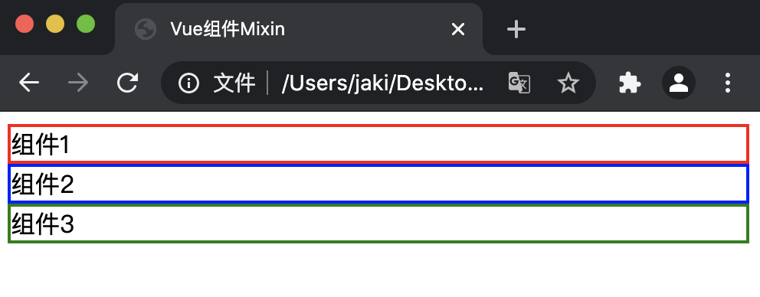
03 自定义组件的插槽
使用Mixin来定义组件
const myMixin = {
mounted () {
console.log("Mixin对象mounted")
}
}
const com = {
mounted () {
console.log("组件本身mounted")
}
}
当我们开发大型前端项目时，可能会定义非常多的组件，这些组件中可能有部分功能是通用的，对于这部分通用的功能，如果每个组件都编写一遍会非常烦琐，而且不易于之后的维护。
我们可以定义一个混入对象，混入对象中可以包含任意的组件定义选项，当此对象被混入组件时，组件会将混入对象中提供的选项引入当前组件内部。
多具名插槽的用法
Vue也支持对应用进行全局Mixin混入。
const App = Vue.createApp({})
App.mixin({
mounted () {
console.log("Mixin对象mounted")
}
})
Mixin选项的合并
当混入对象与组件中定义了相同的选项时，Vue可以非常智能地对这些选项进行合并。

Slide 6
04 使用自定义指令
认识自定义指令
自定义指令的参数
Vue内置的指令已经提供了大部分核心功能，但是有时候我们仍需要直接操作DOM元素来实现业务功能，这时就可以使用自定义指令。
ue内置的指令是可以设置值和参数的，如对于v-on指令，可以设置值为函数来响应交互事件，也可以通过设置参数来控制要监听的事件类型。
<div id="Application">
<input v-getfocus />
</div>
<script>
const App = Vue.createApp({})
App.directive('getfocus', {
// 当绑定此指令的元素被挂载时调用
mounted (element) {
console.log("组件获得了焦点")
element.focus()
}
})
App.mount("#Application")
</script>
<div id="Application">
<input v-getfocus:custom="1" />
</div>
<script>
const App = Vue.createApp({})
App.directive('getfocus', {
// 当绑定此指令的元素被挂载时调用
mounted (element, param) {
if (param.value == "1") {
element.focus()
}
// 将打印参数:custom
console.log("参数:" + param.arg)
}
})
App.mount("#Application")
</script>

Slide 7
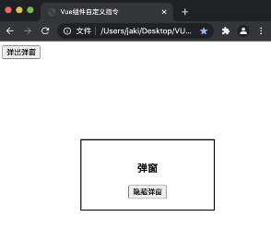
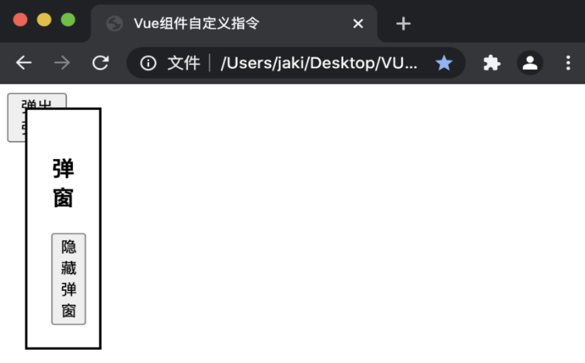
05 组件的Teleport功能
使用Teleport功能开发全局弹窗
App.component("my-alert",{
template:`
<div>
<button @click="show = true">弹出弹窗</button>
</div>
<teleport to="body">
<div v-if="show" style="text-align: center;padding:20px; position:absolute;top: 30%; left:30%; width:40%; border:black solid 2px; background-color:white">
<h3>弹窗</h3>
<button @click="show = false">隐藏弹窗</button>
</div>
</teleport>
`,
data(){
return {
show:false
}
}
})
如果需要开发一个全局弹窗组件，此组件自带一个触发按钮，当用户单击此按钮后，将会弹出弹窗。
<div id="Application">
<div style="position: absolute; width: 50px;">
<my-alert></my-alert>
</div>
</div>
由于当前组件被放入了一个外部的div元素内，因此其弹窗布局会受到影响，如左图所示。

Slide 8
感谢观看

